Slide 1
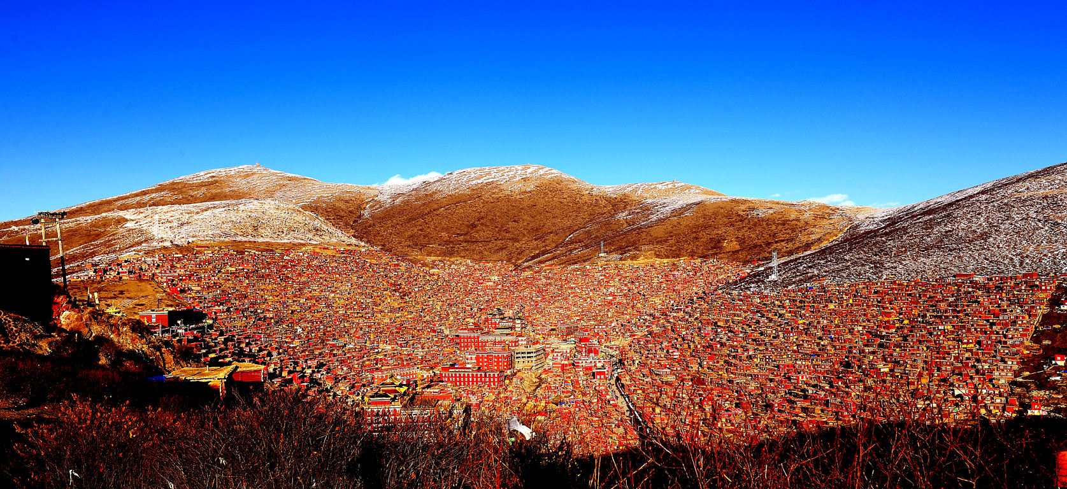
金刚萨埵观修

Slide 2
觀修步驟
發菩提心，排濁氣，觀想釋迦牟尼佛，並祈禱
前行念誦至百字明
觀想蓮花, 月輪,ཧཱུྃ ,金剛薩埵
观想金剛薩埵心間的小月輪，百字明
四個對治力下發露懺悔，絕不再作，念誦百字明
百字明滴甘露，清洗自己 ，
液體流入地下冤親債主的口中，手裏。還清欠債
得到四种灌顶，清净四障,獲得四慧和四身

Slide 3
觀修步驟（续）
9. 念誦後行兩段至嗡班扎萨埵吽
10. 與金剛薩埵融爲一體，自己心中有一個小月輪，觀想發光嗡班扎萨埵吽ཨོཾ་བཛྲ་ས་ཏྭ་ཧཱུྃ，供養佛菩薩，然後慈悲和智慧融入心間的加持，再發光照射六道衆生，遣除他們的痛苦，都變成金剛薩埵
11. 世界變成壇城， 一切内有情众生变为白、黄、红、绿、蓝五部金刚萨埵，化光融入自身。心咒逐步發光，最後消逝法界。将心里的一切杂念都放下来，什么都不想，心专注于空性的境界当中，不起任何念头，于无缘离戏的境界中安住。尽量保持这种状态。
12. 念誦剩下的儀軌
牢記：在清净自己罪业的同时，还要观想清净其他众生的罪业

Slide 4
四個對治力
依止力:心灵深处对金刚萨埵生出无比强烈的信心，并虔诚地祈祷金刚萨埵主尊，加持自己能够清净从无始以来所积累的罪过
破恶力:对自己以前所造的罪业，生出非常强烈的后悔心
恢复力:发誓不再造作类似罪业的决心
现行力/现行对治力: 观想金刚萨埵并念诵百字明

Slide 5
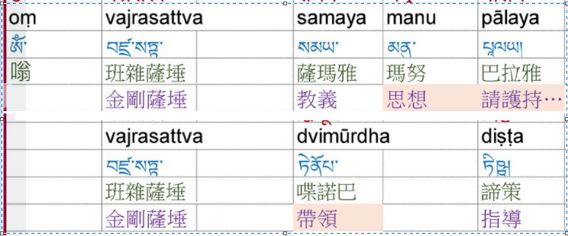
百字明

Slide 6

x5

Slide 7

x2

Slide 8

x3

Slide 9

x2

Slide 10

x4

Slide 11

x4

Slide 12

x3

Slide 13

x4

